Slide 1
Психологічні характеристики позитивного і негативного психологічного клімату в реальній організації та заходи для його покращення.
Ст.викл.Вронська В.М.

Slide 2
Питання формування психологічного клімату розглядалось у працях багатьох зарубіжних і вітчизняних науковців, однак слід зазначити, що до цього часу в психології немає одностайності в трактуванні змісту, сутності, структури й інших аспектів цього феномену. Дослідники погоджуються лише з тим, що це складний багатокомпонентний феномен, аналіз якого потребує комплексного системного підходу.
Як зазначає М. Молочко, серед численних дефініцій, які позначають цей феномен, можна зустріти такі: «психологічний клімат», «емоційний клімат», «товариська обстановка», «соціологічний мікроклімат», «психологічна атмосфера», «моральна атмосфера», «моральний стан групи», «морально-психологічний клімат», «поле колективу» тощо .
Один із перших дослідників цього феномену В. Шепель трактує психологічний клімат як емоційне забарвлення психологічних зв’язків членів колективу, що виникає на основі їх симпатії, збігу характерів, інтересів, схильностей.
O. Анісімов визначає соціально-психологічний клімат як соціально-психологічний феномен, який відображає рівень комфортності існування у спільній діяльності, у груповій взаємодії. «Якщо комфортність пов’язана з індивідуальною оцінкою умов існування в групі, то самі умови розглядаються як груповий «клімат», як особливий стан соціально-психологічних умов, що склалися в групі».

Slide 3
P. Шакуров пропонує розглядати соціально-психологічний клімат з урахуванням трьох особливостей: психологічної, соціальної та соціально-психологічної. «Психологічна форма клімату, - пише Р. Шакуров, - розкривається в емоційних, вольових та інтелектуальних станах і властивостях групи (так, можна говорити про атмосферу оптимізму, страху, цілеспрямованості або вольової розслабленості, творчого пошуку й інтелектуальної активності людини тощо)». На його думку, якщо в інтелекті, емоціях, волі фіксувати їхній соціальний зміст, то тут виявлятиметься соціальний аспект, соціально-психологічний аспект виявляється в єдності, згоді, задоволенні, дружбі, згуртованості .
Е. Кузьмін вважає, що поняття «психологічний клімат» відображає характер взаємин між людьми, переважаючий тон громадського настрою, рівень управління, умови й особливості праці та відпочинку в цьому колективі.
Б. Ломов включає в поняття «психологічний клімат» систему міжособистісних стосунків, психологічних за природою (симпатія, антипатія, дружба); психологічні механізми взаємодії між людьми (наслідування, співпереживання, сприяння); систему взаємних вимог, загальний настрій, стиль спільної трудової діяльності, інтелектуальну, емоційну та вольову єдність колективу .

Slide 4
Соціально-психологічний клімат будь-якої установи породжується міжособистісною взаємодією, яка опосередковує не тільки міжособистісні впливи, а й вплив навколишнього фізичного середовища: речей, предметів, явищ природи тощо. Настрій однієї людини впливає на настрій іншої, позначається на різноманітних актах поведінки, діяльності, життя людини.Р. X. Шакуров пропонує розглядати соціально-психологічний клімат з урахуванням трьох особливостей: психологічної, соціальної та соціально-психологічної. "Психологічна форма клімату, - пише Р. X. Шакуров, - розкривається в емоційних, вольових та інтелектуальних станах і властивостях групи (так, можна говорити про атмосферу оптимізму, страху, цілеспрямованості або вольової розслабленості, творчого пошуку та інтелектуальної активності людини тощо)". На його думку, якщо в інтелекті, емоціях, волі фіксувати їхній соціальний зміст, то тут виявлятиметься соціальний аспект, соціально-психологічний аспект виявляється в єдності, згоді, задоволенні, дружбі, згуртованості.Позитивний психологічний клімат сприяє формуванню в кожного працівника почуття задоволеності від участі у спільній діяльності, а звідси - виникає бажання працювати, підвищується ефективність праці й, відповідно, здійснюється оптимальний вплив на дітей, які виховуються і навчаються у цьому закладі.І, навпаки, негативний психологічний клімат сприяє почуттю незадоволеності, знижується ефективність праці, що негативно впливає на учнів і вихованців.

Slide 5
Окрім цього, позитивний (сприятливий) психологічний клімат дає змогу керівникові забезпечити ґрунтовніше розуміння членами колективу основних цілей діяльності (на етапі планування), швидку мобілізацію колективу на їх виконання (на етапі організації) та здійснення координації діяльності (на етапі контролю). Зважаючи на вищезазначене, необхідно працювати над аналізом чинників забезпечення позитивного психологічного клімату в колективах, здійснювати пошук, розробку й апробацію ефективних програм, форм і методів його формування.

Slide 6
Соціально-психологічний клімат - якісний бік стосунків, що виявляється у вигляді сукупності психологічних умов, які сприяють або перешкоджають продуктивній спільній діяльності та всебічному розвитку особистості в групі. Такий клімат може бути сприятливим, несприятливим, нейтральним, позитивно чи негативно впливати на самопочуття людини.

Slide 7
Найважливіші ознаки сприятливого соціально-психологічного клімату групи (колективу): Суб'єктивні ознаки:
• довіра та взємовимогливість членів групи один до одного;
• доброзичливість і ділові претензії;
• вільне висловлювання думок щодо справ колективу чи поведінки окремих осіб;
• відсутність тиску з боку керівництва на підлеглих і визнання за ними права приймати рішення, значущі для справ колективу;
• достатня поінформованість членів колективу про завдання та стан справ у колективі;
• високий ступінь емоційного включення та взаємодопомоги у ситуаціях, якщо є у цьому потреба;
• усвідомлення і взяття відповідальності на себе за стан справ у групі кожним із її членів.

Slide 8
Об'єктивні ознаки:
• високі показники результатів діяльності;
• низька плинність кадрів;
• високий рівень трудової дисципліни;
• відсутність напруженості й конфліктності в колективі тощо.

Slide 9
Загальні фактори формування соціально-психологічного клімату:
• характер виробничих відносин того суспільства, складовою частиною якого є група;
• організація й умови трудової діяльності;
• специфіка й особливості роботи органів управління та самоврядування;
• стиль і характерологічні форми керівництва;
• соціально-психологічні, гендерні та демографічні особливості групи;
• чисельність групи тощо.

Slide 10
Вирізняють такі основні фактори формування соціально-психологічного клімату: • фактори макросередовища; • фактори мікро-середовища.

Slide 11
Фактори макросередовища, які впливають на психологічний клімат ззовні, необхідно враховувати те, що жодна група не може існувати, а тим більше розвиватися ізольовано від навколишнього світу.
• соціально-психологічні тенденції науково-технічного прогресу;
• особливості суспільно-економічної формації на конкретному етапі розвитку суспільства;
• особливості діяльності органів управління, вищих за рівнем;
• соціально-психологічні особливості територіального району, в якому функціонує організація, тощо.

Slide 12
Значно більше впливають на соціально-психологічний клімат колективу фактори мікро-середовища; основні з них такі:
• особливості матеріально-економічних, технологічних та організаційно-управлінських умов праці в колективі та ступінь задоволення людей цими факторами;
• особливості формальної структури в колективі та її співвідношення з неформальною;
• стиль керівництва керівника колективу;
• рівень психологічної культури керівника та співробітників тощо.

Slide 13
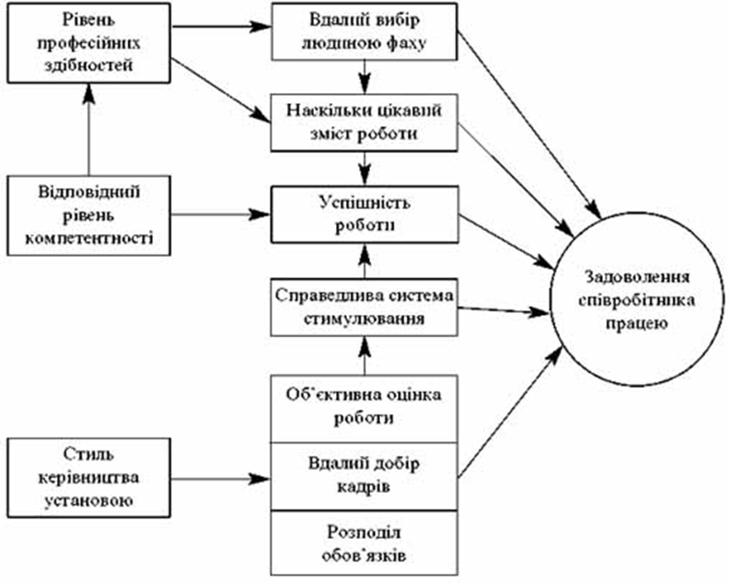
Н. Л. Коломінський розробив схему, де враховано основні чинники, що зумовлюють задоволеність людей виконуваною роботою, а також взаємний вплив різних компонентів.
Така схема цікава для керівника, бо допомагає запобігати конфліктності в колективі.

Slide 14
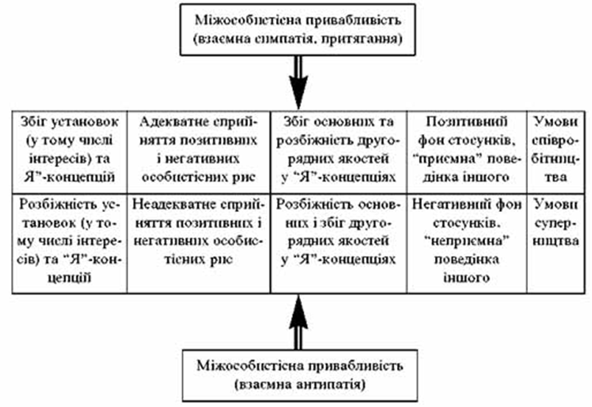
М. М. Обозов, Г. В. Щокін систематизували основні чинники, які визначають характер міжособистісних стосунків
Доброзичливими комфортними будуть стосунки людей в колективі, коли члени колективу ставитимуться з повагою, симпатією один до одного. Це дуже важливо.

Slide 15
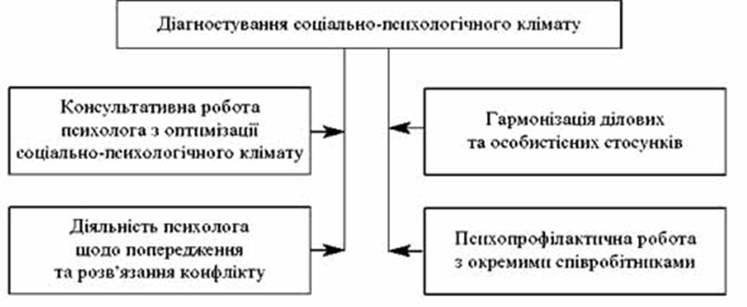
Модель діяльності психолога в організації сфери щодо оптимізації соціально-психологічного клімату колективу.
Модель діяльності психолога з метою поліпшення соціально-психологічного клімату в колективі (організації будь-якої сфери діяльності).

Slide 16
Аналіз наукових публікацій з означеної проблематики показав, що дослідники, переважно, вбачають передумовами формування соціально-психологічного клімату в колективі чинники макро- та мікросередовища.
Під макросередовищем розуміється соціальний простір, оточення, в межах якого знаходиться і здійснює свою діяльність та чи інша організація. До чинників макросередовища Л. Карамушка й інші науковці відносять:

Slide 17
Чинники макросередовища
1. чинники, зумовлені особливостями соціально-економічного та політичного стану і розвитку країни (політична й економічна нестабільність є причиною виникнення в освітніх організаціях почуття невпевненості, песимізму, відсутності бажання творчо працювати);
2. статус і ставлення до освітянської галузі загалом і до загальної середньої освіти зокрема (ставлення як до чогось другорядного; залишкове фінансування; неможливість упроваджувати передові технології тощо);
3. чинники, пов’язані з особливостями діяльності та стилю керівництва органів управління освітою (чи ведуться пошуки залучення додаткових засобів фінансування; участь у міжнародних проектах тощо);
4. чинники, зумовлені особливостями регіону, в якому функціонує навчальний заклад (чим більше в регіоні наукових, культурних освітніх установ - тим більше можливостей для укладання угод, співробітництва тощо);
5. чинники, зумовлені особливостями впливу вторинних колективів на первинні (до первинних колективів належать колективи предметних кафедр, методичних об’єднань тощо).

Slide 18
Чинники мікросередовища
1. особливості складу колективу (чисельність співробітників; кваліфікаційно-професійний рівень; статево-вікові особливості; рівень психологічної сумісності членів колективу; індивідуально-типологічні особливості (темперамент, характер, здібності); рівень конфліктності членів колективу тощо);
2. чинники організаційно-управлінської діяльності керівника (рівень психологічної й управлінської культури, стиль керівництва, здійснення профілактичної роботи щодо попередження конфліктів тощо);
3. фізичний мікроклімат, санітарно-гігієнічні та матеріально-технічні й побутові умови (температурний, кисневий режим, якість освітлення, технічне оснащення й інші умови праці можуть стати причиною роздратованості (а це різновид агресивної поведінки) і впливати на психологічну атмосферу в колективі);
4. задоволеність роботою та приналежністю до колективу (задоволеність взаємовідносинами всередині колективу, стосунками з керівником організації, характером, змістом і результатами праці тощо).

Slide 19
Висновки:
Основними факторами, які впливають на стан соціально-психологічного клімату в колективі, є зміст праці та ступінь задоволення людей роботою; умови праці та побуту, задоволеність ними; ступінь задоволення характером міжособистісних стосунків зі співробітниками; стиль керівництва, особистість керівника, а також те, чи задоволений він співробітниками.

Slide 20
Література:
1.Коваль А. П. Ділове спілкування: Навч. посіб. — К., 1992.
Коломінський Н. Л. Психологія педагогічного менеджменту: Навч. посіб. — К., 1996.
2.Леві В. Л. Мистецтво бути іншим. — К., 1990.
3.Леві В. Л.Мистецтво бути собою. — К., 1991.
4.Лукашевич Н. П., Сингаївська І. В., Бондарчук О. І. Психологія праці: Навч. -метод, пос. — К., 1997.
5.Максименко С. Д., Соловієнко В. О. Загальна психологія: Навч. посіб. — К., 2000.
6.Мочений Г. В., Ночевник А. М. Конфліктні ситуації й організаційні структури колективу. — Тернопіль, 1993.
7.Обозов Н. Н., Щёкин Г. В. Психология работы с людьми: Советы руководителю. — К., 1990.
8.Паригин Б. Д. Соціально-психологічний клімат колективу: шляхи і методи вивчення. — Л., 1991.
9.Платонов Ю. П. Психологія колективної діяльності. -П., 1998.

Slide 21
10.Практикум з загальної, експериментальної і прикладної психології: Навч. Пособ. / В. Д. Балін, В. К. Гайда, В. К. Гербачевський . // За ред. А. А. Крилова, С. А. Манічева. — С.:Прогрес., 2000.
11.Практикум із психодіагностики. Психодіагностика мотивації і саморегуляції. — К., 1990;
12.Любимов А. Ю. Майстерність комуникації. — К., 1999.
13.РеанА. А., Коломінский Я. Л. Соціальна педагогіна психологія. —СПб., 1999.
14.Регуляція соціально-психологічного клімату трудового колективі / За ред. Б. Д. Паригіна. — Л.: Наука, 1986;
Райгородский Д. Я. Практична психодіагностика. Методи і тести. Навч. пос. — С.: Світ, 2000.
15.Сухарев В. А., Сухарев М. В. Психологія народів і націй. — Д.: Сталкер, 1997.
16.Тарханов П. С. Анатомія мудрості: 120 философів. — В 20 т. — Сімферополь, 1997.
17.Щёкин Г. В. Визуальная психодиагностика: познание людей по их внешности и поведению. — Монография. — К., 1995.

